Slide 1


Slide 2




Seminario basado en el libro Mente, Carácter y Personalidad
  Autor: Elena G. de White
Seminario basado en el libro Mente, Carácter y Personalidad
  Autor: Elena G. de White

Slide 3

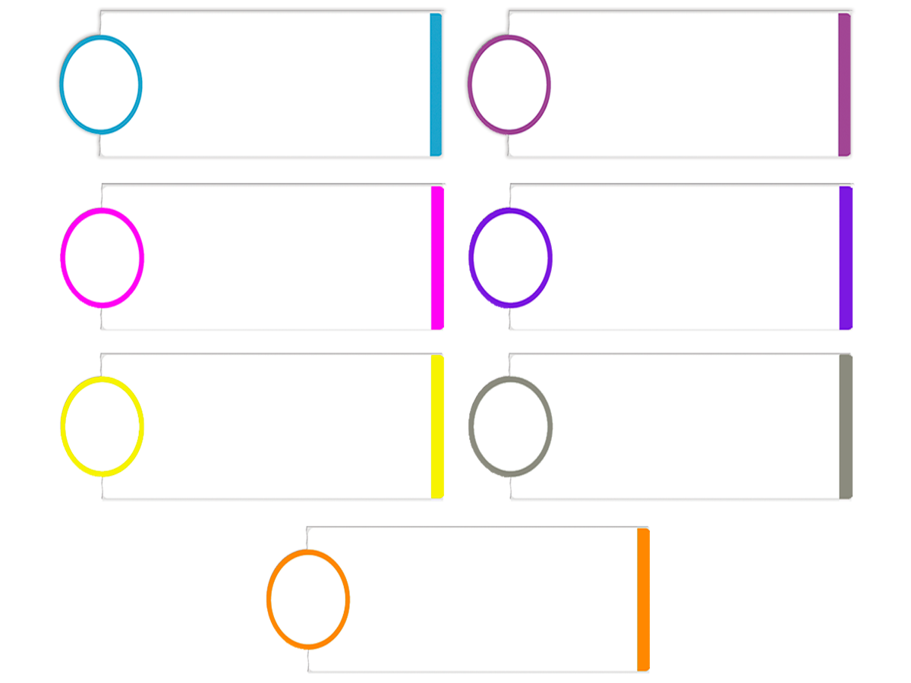
La personalidad en desarrollo
Contenido:
16
17
18
19
20
21
Influencias prenatales
La influencia de los padres
Herencia y ambiente
La atmósfera del hogar
Cristo trata con las mentes
La seguridad en el hogar
22
La escuela y el maestro

Slide 4




Capítulo 22
La escuela y el maestro

Slide 5

Despertar las facultades mentales
La verdadera educación no consiste en
Imbuir por la fuerza la instrucción en una mente que no está lista para recibirla.
Despertar las facultades mentales
Lo mismo que el interés.
A esto respondía el método de enseñanza de Dios. Él, que creó la mente y ordenó sus leyes, dispuso su desarrollo de acuerdo con ellas.
{1MCP 195.1}

Slide 6
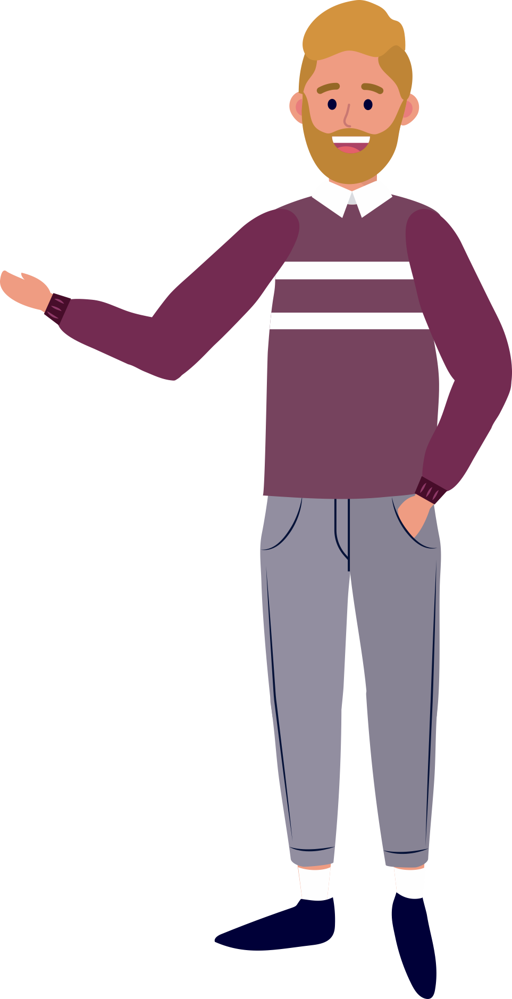
La educación imparte energía vitalizadora
No es el papel principal de la educación comunicar meramente conocimientos, sino impartir aquella energía vivificadora que se recibe por el contacto de la mente con la mente y del alma con el alma. Únicamente la vida puede engendrar vida.
{1MCP 195.1}

Slide 7
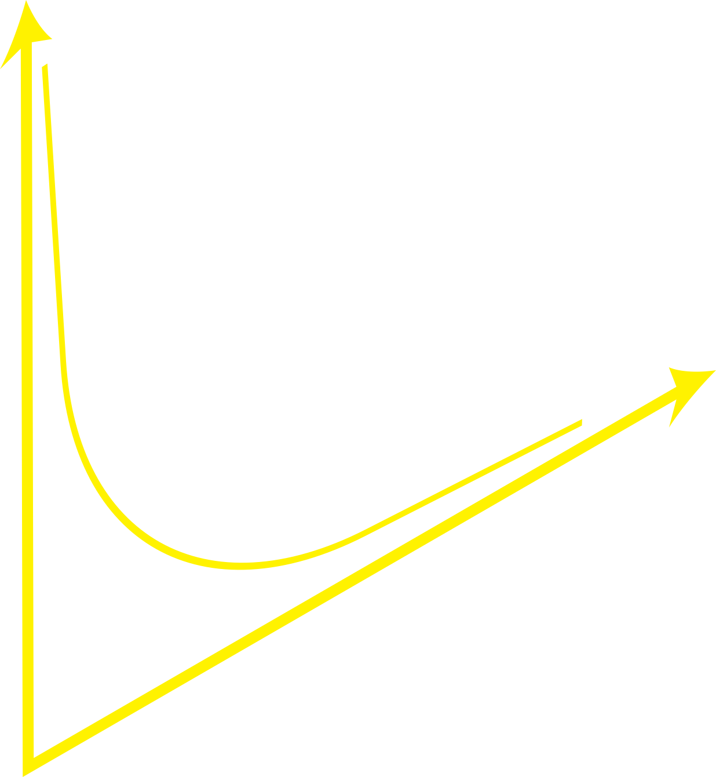
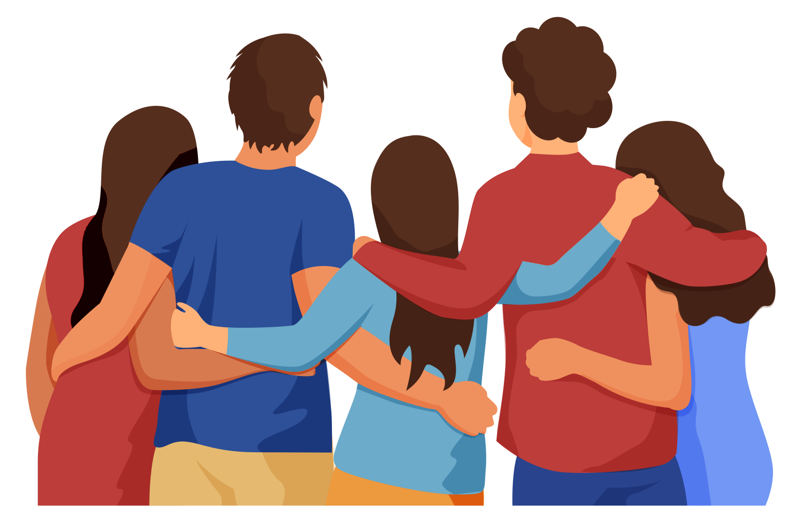
El más elevado desarrollo
de las facultades mentales
Está bien que la juventud considere que debe alcanzar el más alto desarrollo de sus facultades intelectuales.
No queremos poner límites a la educación que Dios ha hecho ilimitada. Pero de nada nos sirve lograr algo si no lo empleamos para honra de Dios y beneficio de la humanidad.
{1MCP 196.1}

Slide 8

Amparar la educación
La mente será de igual carácter que aquello con que es alimentada; la cosecha, de igual naturaleza que la semilla sembrada.
{1MCP 196.5}

Slide 9

Nuestra relación con Dios
Es de la máxima importancia que cada ser humano, a quien Dios ha dado capacidad para razonar.
Por su bien presente y futuro
Necesitamos invitar con más fervor a cada ser humano a que compare su carácter con la ley de Dios, la norma del carácter para todos aquellos que entrarán en el reino
{1MCP 196,6}

Slide 10

La mejor educación
La ciencia de una vida cristiana pura, saludable y consecuente se obtiene
Del estudio de la Palabra del Señor.
Es la educación más elevada
Son las lecciones que deben enseñarse
Que puedan salir con pensamientos puros, mentes y corazones limpio.
Preparados para ascender la escalera del progreso
Practicar las virtudes cristianas.
{1MCP 197.1}

Slide 11

Influencia de los hábitos
Los principios y hábitos del maestro deberían considerarse de mayor importancia que su preparación académica. Si el maestro es un cristiano sincero, sentirá la necesidad de tener igual interés en la educación física, mental, moral y espiritual de sus alumnos.
{1MCP 196.1}

Slide 12

A fin de ejercer la influencia correcta
Debería tener un control perfecto sobre sí mismo
Su propio corazón ha de estar lleno de amor por sus alumnos
Se manifestará en su apariencia, palabras y actos.
Tenga firmeza de carácter.
Podrá moldear las mentes de sus alumnos
También instruirlos en las ciencias.
{1MCP 197.2}

Slide 13

Desarrollar las cualidades superiores
Ejercer el mayor cuidado en la educación de los niños y variar la instrucción como para desarrollar las elevadas y nobles facultades de la mente.
Los padres y los maestros están ciertamente descalificados para educar adecuadamente a los niños si no han aprendido primero las lecciones de dominio propio, paciencia, tolerancia, ternura y amor.
  {1MCP 197.4}

Slide 14

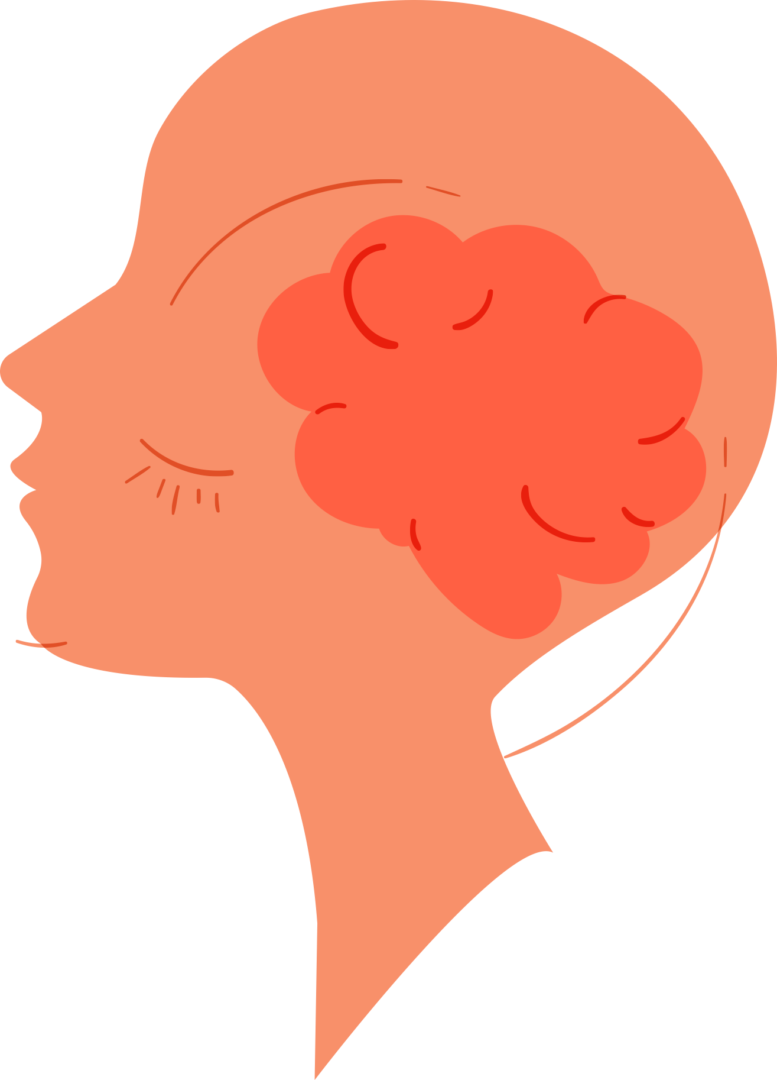

¡Qué posición importante para los padres, tutores y maestros!
Muy pocos perciben las necesidades más esenciales de la mente y saben cómo dirigir el intelecto en desarrollo, los pensamientos y sentimientos en crecimiento de los jóvenes.
  {1MCP 197.4}

Slide 15

Ser inspirados por el Espíritu Santo
Tratar con las mentes humanas es la tarea más delicada que puede hacerse, y los maestros necesitan ser inspirados por el Espíritu de Dios para que puedan ser capaces de realizar bien su trabajo.
  {1MCP 198.1}

Slide 16
Enfrentar las faltas
No eduquen a los alumnos dando publicidad a sus errores y faltas
Nunca humillen a un alumno presentando sus equivocaciones y quejas y pecados
No se puede hacer nada más efectivo que esto para endurecer su corazón y confirmarlo en el mal.
Hablen y oren con él a solas, y muestren la misma ternura que Cristo les demostró.
  {1MCP 197.4}

Slide 17
No impulsen a un alumno a criticar
Hablar de las faltas de otro.
Escondan una multitud de pecados siempre que sea posible
Sigan la forma de Cristo para sanarlo.
Esta clase de educación resultará una bendición, que será visible en esta vida y en la futura vida inmortal
    {1MCP 198,2

Slide 18
Capacitado para tratar con las mentes
Cada maestro necesita que Cristo viva en su corazón por la fe, y poseer un espíritu fiel, abnegado y de sacrificio propio por amor a Cristo. Alguien puede tener suficiente educación y conocimiento de la ciencia como para enseñar.

Slide 19
Capacitado para tratar con las mentes
  Si los instructores no tienen el amor de Cristo en su corazón, no están capacitados para estar en contacto con los niños, ni para llevar las importantes responsabilidades que les fueron asignadas de educar. Les faltan la educación superior y el adiestramiento.

Slide 20

El espíritu de sus propios corazones naturales e insubordinados lucha por el control, y someter las mentes y los caracteres dúctiles de los niños a tal disciplina es dejar en la mente cicatrices y magulladuras que nunca se borrarán.
Si un maestro no puede sentir la responsabilidad y el cuidado que debería revelar al tratar con las mentes, es que su educación ha sido muy defectuosa.
En la vida de hogar la educación ha sido perjudicial para el carácter, y es triste reproducir este carácter y conducción defectuosos en los niños puestos bajo su cuidado.
  {1MCP 198.4}

Slide 21
Responsabilidades
que no son para los inexpertos
Se necesitan mentes bien equilibradas y caracteres simétricos en los maestros en todas las áreas. No entreguen esta tarea en manos de jóvenes y señoritas que no sepan cómo tratar con las mentes humanas. Esto ha sido un error, y ha producido un mal en los niños y jóvenes bajo su cuidado
{1MCP 199.1}

Slide 22
Tratar con toda clase de caracteres en los niños y jóvenes
Sus mentes son fáciles de impresionar.
Cualquier exhibición apresurada y apasionada puede destruir su influencia
Ejercer una influencia correcta sobre ellos para su crecimiento espiritual.
Manuscrito 34, 1893. {1MCP 199.2}

Slide 23
Consejo a uno de genio exaltado
Cada maestro tiene su propio rasgo peculiar de carácter:
Debe vigilar para que Satanás no lo use como su agente para destruir almas mediante sus rasgos de carácter no consagrados.
La única seguridad es aprender diariamente en la escuela de Cristo, su mansedumbre, su humildad de corazón
El yo se esconderá en Cristo
Humildemente llevará el yugo de Cristo.
Considerará que está tratando con la herencia de él.
{1MCP 199.3}

Slide 24
El mal genio de los maestros
Los movimientos imprudentes
La dignidad propia han hecho su obra perversa.
Hará una obra más maligna sobre el carácter.
Amargando el alma
Poniendo en marcha males que sobrepujan lo bueno
Las pasiones humanas que no están bajo el control del Espíritu de Dios.
Nunca serán provechosas la ira, la agitación o la pérdida de los estribos.
{1MCP 199.4}

Slide 25
Necesitan una mente bien equilibrada
Necesitan tener dominio propio, mantener bajo control su genio y sus sentimientos, y asimismo estar sujetos al Espíritu Santo. Deben dar evidencia de poseer, no una experiencia unilateral, sino una mente bien equilibrada, un carácter simétrico.
{1MCP 200.1}

Slide 26

La decisión de mejorar es importante
Las oportunidades de un maestro pueden haber sido limitadas, de modo que no haya logrado acumular tantos conocimientos como sería de desear.
—La Educación, 279 (1903). {1MCP 200.2}

Slide 27

Sabe incursionar en las intimidades de la naturaleza humana
Siente amor sincero por su trabajo
Aprecia su magnitud y está decidido a mejorar
Está dispuesto a trabajar afanosa y perseverantemente, comprenderá las necesidades de los alumnos y,
Mediante su espíritu comprensivo y progresista, despertará en ellos el deseo de seguirlo mientras trata de guiarlos por el camino ascendente.
Si
—La Educación, 279 (1903). {1MCP 200.2}

Slide 28
Combinar lo natural con lo espiritual
procurar las más elevadas realizaciones mentales
Lo natural y lo espiritual han de combinarse. Los trabajos agrícolas ilustran las lecciones bíblicas. Las leyes que la tierra obedece revelan el hecho de que está bajo el dominio magistral de un Dios infinito. Los mismos principios rigen el mundo espiritual y el mundo natural. Si divorciamos a Dios y su sabiduría de la adquisición del conocimiento, tenemos una educación unilateral y pobre, muerta a todas las cualidades salvadoras que dan poder al hombre.
{1MCP 200.4}

Slide 29
Todos los que se ocupan en la adquisición de conocimiento
Todos los que se ocupan en la adquisición de conocimiento deberían proponerse alcanzar el más elevado nivel de progreso.
Avancen tan rápidamente y tan lejos como puedan
Sea su campo de estudio tan amplio como sus facultades puedan abarcar.
Haciendo de Dios su sabiduría
Aferrándose al que es infinito en conocimiento
Puede revelar los secretos escondidos por las edades
Puede resolver los problemas más difíciles.
{1MCP 201.1}

Slide 30
Las lecciones correctas no pueden impresionar
Las mentes de quienes no conocen la verdad de la palabra de Dios
La raza caída no comprenderá. Se cree que la ciencia de la naturaleza controla al Dios de la naturaleza. Las lecciones correctas no pueden impresionar la mente de los que no conocen la verdad ni la Palabra de Dios. Cuando el corazón y la mente están sometidos a Dios, cuando el hombre está dispuesto a ser instruido como un niñito, se encontrará la ciencia de la educación en la Palabra de Dios. La educación superior del mundo ha demostrado ser una farsa.
{1MCP 201.2}

Slide 31
Uso de mejores métodos
El uso de ilustraciones, pizarrones, mapas y figuras ayudará a explicar estas lecciones (espirituales) y grabarlas en la memoria. Los padres y maestros deben buscar constantemente métodos mejores.
{1MCP 201.2}

Slide 32
Eviten una variedad de alimento mental
Dios quiere que mantengamos puras y limpias nuestras facultades mentales. A menudo se da a la mente una variedad demasiado grande de alimento.
Resulta imposible absorberlo y usarlo adecuadamente. El cerebro debe ser aliviado de toda carga innecesaria.
Los estudios que sean de mayor uso, que proveerán la mejor educación para el cuerpo y el alma, serán llevados a la eternidad.
{1MCP 202.2}

Slide 33
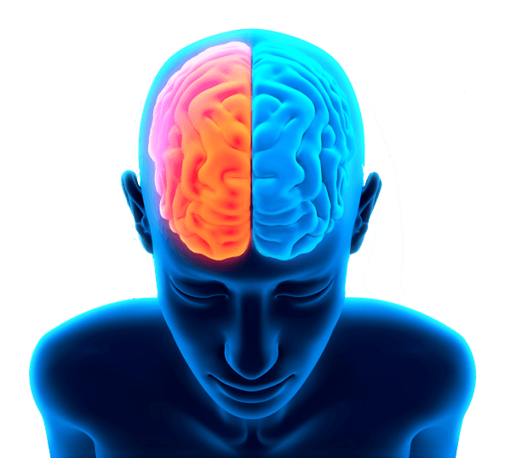
El estudio y la vida práctica
No es bueno saturar la mente con una clase de estudios que
Requiere intenso esfuerzo y gran dedicación
Será una pérdida para el estudiante
Quitan el deseo y la inclinación por los estudios que lo prepararían para ser útil .
Lo capacitarían para cumplir las responsabilidades que le fueron asignadas como colaborador con Dios.
Para socorrer a los que debería ayudar, por precepto y por ejemplo, a obtener la inmortalidad.
{1MCP 202.3}

Slide 34
Uso adecuado del cuerpo
El ejercitar la razón que Dios le ha dado en armonía con sus capacidades físicas, su cabeza, su cuerpo, sus manos y sus pies debe ser presentado como algo de supremo valor.
El uso correcto del propio ser es la lección más valiosa que se puede aprender.
{1MCP 202.4}

Slide 35
No debemos hacer solamente trabajo mental y detenernoso hacer esfuerzos físicos y detenernos allí; sino que hemos de hacer el mejor uso de cada una de las diferentes partes que componen el cuerpo humano: cerebro, huesos y músculos, cabeza y corazón. Nadie está preparado para el ministerio si no entiende cómo hacer esto.
{1MCP 202.4}

Slide 36

Necesidad de educación práctica
El estudio del latín y del griego es de mucho menor importancia para nosotros mismos, para el mundo y para Dios, que el estudio y el uso cuidadoso del cuerpo humano.
Es un pecado estudiar libros y descuidar el conocimiento de los diversos ramos de utilidad en la vida práctica.
{1MCP 202.4}

Slide 37
La aplicación íntima a los libros es un desperdicio.
El cuerpo humano, cuando no está realizando actividades físicas, conduce a una gran actividad cerebral.
{1MCP 202.3}

Slide 38
El estudio y la vida práctica
No es bueno saturar la mente con una clase de estudios que
Requiere intenso esfuerzo y gran dedicación pero que no se podrá usar en la vida práctica.
Será una pérdida para el estudiante
Estos estudios quitan el deseo y la inclinación por los estudios que lo prepararían para ser útil .
Lo capacitarían para cumplir las responsabilidades que le fueron asignadas como colaborador con Dios para socorrer a los que debería ayudar, por precepto y por ejemplo, a obtener la inmortalidad.
{1MCP 202.3}

Slide 39
Apoderarse de las verdades de la Biblia
Sobre cada estudiante debe fijarse la idea de que
La educación es un fracaso a menos que la mente haya aprendido a apoderarse de las verdades de la revelación divina.
A menos que el corazón acepte las enseñanzas del evangelio de Cristo.
Acepte ideas comunes y permita que se absorba su tiempo y atención con asuntos vulgares y triviales.
—Carta 64, 1909

Slide 40

Encontrará que su mente se empequeñecerá y debilitará.
Perderá la capacidad de crecer.
La mente ha de ser educada para comprender las importantes verdades que conciernen a la vida eterna.
—Carta 64, 1909

Slide 41
Necesidad de educación práctica
No es bueno saturar la mente con una clase de estudios que
Requiere intenso esfuerzo y gran dedicación pero que no se podrá usar en la vida práctica.
Será una pérdida para el estudiante
Estos estudios quitan el deseo y la inclinación por los estudios que lo prepararían para ser útil .
Lo capacitarían para cumplir las responsabilidades que le fueron asignadas como colaborador con Dios para socorrer a los que debería ayudar, por precepto y por ejemplo, a obtener la inmortalidad.
{1MCP 202.3}

Slide 42
Los maestros cooperan en la recreación
No puedo aprobar la idea de que los niños deben sentir que están bajo una continua desconfianza y no pueden actuar como niños.
Únanse los maestros en los entretenimientos de los niños, sean uno de ellos, y muestren que desean verlos felices, y eso les dará confianza a los niños.
Pueden ser controlados por el amor, pero no se logrará si los siguen en sus comidas y en sus entretenimientos con una severidad agria e inflexible.
{1MCP 200.4}

Slide 43

Es esencial la confianza de los alumnos
El maestro
Debe estar capacitado para su trabajo.
Tener la sabiduría y el tacto necesarios para entender las mentes.
Por grande que sea su conocimiento científico, por excelentes que sean sus cualidades en otros ramos, si no logra conquistar el respeto y la confianza de sus alumnos, sus esfuerzos serán vanos.
—La Educación, 278, 279 (1903). {1MCP 200.4}

Slide 44
Ayudar a los atrasados
Si manifiesta bondad, amor, tierna consideración por sus alumnos, cosechará de ellos lo mismo como respuesta. Si los maestros son severos, criticones, altivos, insensibles a los sentimientos de otros, recibirán lo mismo como reacción.
—Manuscrito 2, 1881.

Slide 45
Un hombre que desea conservar su respeto propio y dignidad debe ser cuidadoso de no sacrificar el respeto y la dignidad de los demás. Esta regla debería ser sagradamente observada hacia los más simples, los menores y los alumnos que más se equivocan.
—Manuscrito 2, 1881.

Slide 46

Cómo tratar con el estudiante lento
Los maestros deben considerar que están tratando con niños
Son niños que tienen todo por aprender
El alumno lento necesita más motivación de la que recibe.
—La Educación, 278, 279 (1903). {1MCP 200.4}

Slide 47

La atmósfera del aula afecta
Sus propios rasgos de carácter heredados y cultivados son consentidos como cualidades preciosas cuando son mortales en su influencia sobre otras mentes.
En palabras sencillas y claras: caminan a la luz de sus propias chispas.

Slide 48

No hay circunstancias irritantes que hagan aflorar la naturaleza no sometida y no semejante a Cristo, son condescendientes y agradables y aun muy atractivos.
—La Educación, 278, 279 (1903). {1MCP 200.4}

Slide 49
Cuando hay cosas que ocurren en la familia o en su asociación con otros que perturban su paz y provocan su mal genio, si pusieran todas las circunstancias ante Dios y perseveraran en sus pedidos de gracia antes de comenzar su tarea diaria como maestros, y si conocieran por sí mismos el poder y la gracia y el amor de Cristo morando en sus corazones antes de comenzar sus labores, los ángeles del cielo entrarían con ellos a la sala de clases.
—La Educación, 278, 279 (1903). {1MCP 200.4}

Slide 50
Se necesitan paciencia y adaptabilidad
No tiene éxito como porque no tiene paciencia ni adaptabilidad.
No sabe cómo tratar con las mentes humanas o cómo impartir conocimiento de la mejor manera posible. Si sus expectativas no se logran, se impacienta.
—La Educación, 278, 279 (1903). {1MCP 200.4}

Slide 51

Ha tenido todas las ventajas en su educación
No es un maestro sabio.
Le resulta muy desagradable enseñar a aquellos cuya capacidad de aprendizaje es más lenta.
En su juventud necesitó disciplina y entrenamiento. Pero el espíritu que manifestó bajo la corrección echó a perder su vida.
Carta 117, 1901.

Slide 52

Los padres han de cooperar
Un terreno abandonado representa la mente sin cultivar.
Deben mirar este asunto bajo una luz diferente.
Tienen que creer que es su responsabilidad cooperar con el maestro
Impulsar la sabia disciplina.
Orar por quien está enseñando a sus hijos
Leyenda
—La Educación, 278, 279 (1903). {1MCP 200.4}

Slide 53
No ayudarán a los niños impacientándose, censurándolos o desanimándolos; tampoco habrán [...] de ayudarlos a rebelarse y a ser desobedientes y faltos de bondad y desagradables por el espíritu que ustedes desarrollan.
—La Educación, 278, 279 (1903). {1MCP 200.4}

Slide 54
La responsabilidad de la comunidad religiosa
No puede haber obra más importante que la educación apropiada de nuestros jóvenes.
Debemos protegerlos, resistiendo a Satanás, a fin de que no los arranque de nuestros brazos.
Cuando los jóvenes vayan a nuestros colegios, no se les debe hacer sentir que están entre extraños que no se interesan por sus almas. Tiene que haber padres y madres vigilen sus almas como quienes deben dar cuenta de ella.

Slide 55
No se alejen de la juventud
Por mucho tiempo han profesado ser cristianos, tienen una obra que hacer a fin de guiarlos en forma paciente y bondadosa por el camino correcto.
Han de mostrarles que los aman porque son los miembros más jóvenes de la familia del Señor, comprados con su sangre.
—The RH, 26 de agosto de 1884; FCE, 89, 90.

Slide 56
Cómo enfrentar corazones
obstinados y actitudes perversas
Nuestro Redentor comprendía ampliamente a la humanidad.
Su corazón siempre se conmovía por la conocida impotencia de un niño que está sujeto a un trato rudo.
Nunca llegó en vano a sus oídos el más débil clamor de sufrimiento humano.

Slide 57
Todo el que asume la responsabilidad de instruir a la juventud afrontará corazones obstinados y actitudes perversas.
Es su tarea cooperar con Dios en la restauración de la imagen moral de Dios en cada niño.
Precioso Jesús, en su alma había toda una fuente llena de amor.

